Slide 1
第11章 虚函数和多态性
11.1 虚函数
11.2 抽象类
11.3 虚析构函数
11.4 多态性

Slide 2
11.1 虚函数
11.1.1 虚函数的定义
11.1.2 纯虚函数

Slide 3
11.1.1 虚函数的定义
先通过下面的例题来说明引入虚函数的目的。
【例11.1】虚函数引入例题。下面定义了两个类分别是普通员工类CommonWorker和经理类Manager，经理类除具有普通员工类的属性外，还有自己的属性，因此经理类继承普通员工类。普通员工类的收入由基本工资和奖金构成，经理类的收入除基本工资和奖金外，还包括职务津贴。
#include<iostream>
using namespace std;
class CommonWorker //普通员工类
{
public:
CommonWorker(double w,double b):wage(w),bonus(b){}
void Pay()
{
cout<<"基本工资+奖金="<<wage+bonus<<endl;
}

Slide 4
protected:
double wage; //基本工资
double bonus; //奖金
};
class Manager:public CommonWorker //经理类
{
public:
Manager(double w,double b,double a):CommonWorker(w,b),allowance(a){}
void Pay()
{
cout<<"基本工资+奖金+职务津贴="<<wage+bonus+allowance<<endl;
}
protected:
double allowance; //职务津贴
};

Slide 5
int main()
{
CommonWorker c1(800,2000),*pc;
Manager m1(1200,2000,500);
pc=&c1; //基类指针指向基类对象
pc->Pay();
pc=&m1; //基类指针指向派生类对象
pc->Pay();
return 0;
}

Slide 6
1．虚函数的定义
虚函数首先是基类中的成员函数，在该成员函数前面加上关键字virtual即可将其声明为虚函数。定义虚函数的格式如下：
virtual 函数类型 虚函数名(参数列表)
{
函数体
}
基类中的某个成员函数被声明为虚函数后，此虚函数就可以在一个或多个派生类中被重新定义，即允许在派生类中重新定义声明形式与基类完全相同的函数，并且当指向基类的指针或引用来访问基类或派生类对象的成员函数时，将在运行时决定调用哪个函数，不会发生动态调用错误，这就体现了面向对象程序设计的动态多态性，也叫动态联编。虚函数的作用就是实现动态多态性。

Slide 7
如果使用派生类层次结构，必须在派生类的最高层上声明虚函数。这些相同的函数有着相同的函数名称和相同的参数，其函数原型（包括返回值类型、函数名、参数个数、参数类型、参数顺序）都必须与基类中的函数原型完全相同。

Slide 8
定义虚函数时要遵循下列规则。
（1）只有成员函数才能声明为虚函数，因为虚函数仅适用于有继承关系的类对象，所以普通函数和友元函数都不能声明为虚函数。
（2）虚函数的声明只能出现在类声明中的函数原型声明或定义中，在类外定义时不能出现virtual关键字。
（3）通过定义虚函数来使用C++语言提供的多态性机制时，派生类应该是从基类公有派生的。
（4）类的静态成员函数不可以声明为虚函数，因为静态成员函数不受限于某个对象。
（5）类的构造函数不可以是虚函数。虚函数是为了实现动态多态性，根据不同的对象在运行过程中才能决定和哪个函数建立关联，而构造函数是在对象创建时运行的，故虚构造函数是没有意义的。
（6）析构函数可以声明为虚函数，而且通常被声明为虚函数。
（7）内联函数不能声明为虚函数，因为内联函数不能在运行中动态确定其位置。
（8）基类的虚函数无论被公有继承多少次，在多级派生类中仍然为虚函数。

Slide 9
【例11.2】利用虚函数改写例11.1。
#include<iostream>
using namespace std;
class CommonWorker //普通员工类
{
public:
CommonWorker(double w,double b):wage(w),bonus(b){}
virtual void Pay() //声明为虚函数
{
cout<<"基本工资+奖金="<<wage+bonus<<endl;
}
protected:
double wage; //基本工资
double bonus; //奖金
};
class Manager:public CommonWorker //经理类
{
public:

Slide 10
Manager(double w,double b,double a):CommonWorker(w,b),allowance(a){}
void Pay() //在派生类中仍然是虚函数
{
cout<<"基本工资+奖金+职务津贴="<<wage+bonus+allowance<<endl;
}
protected:
double allowance; //职务津贴
};
int main()
{
CommonWorker c1(800,2000),*pc;
Manager m1(1200,2000,500);
pc=&c1; //基类指针指向基类对象
pc->Pay(); //调用基类的Pay()函数
pc=&m1; //基类指针指向派生类对象
pc->Pay(); //调用派生类的Pay()函数
return 0;
}

Slide 11
【例11.3】多继承中使用虚函数例题。
#include <iostream>
using namespace std;
class Base1 //定义基类Base1
{
public:
virtual void display() //函数声明为虚函数
{
cout<<"基类Base1."<<endl;
}
};
class Base2 //定义基类Base2
{
public:
void display() //函数为一般成员函数

Slide 12
{
cout<<"基类Base2."<<endl;
}
};
class Derived:public Base1,public Base2
{
public:
void display()
{
cout<<"派生类Derived公有继承Base1和Base2."<<endl;
}
};
int main()
{
Base1 obj1,*ptr1;
Base2 obj2,*ptr2;
Derived obj3;

Slide 13
ptr1=&obj1;
ptr1->display();
ptr1=&obj3;
ptr1->display(); //动态联编，ptr1类型为Derived类型
ptr2=&obj2;
ptr2->display();
ptr2=&obj3;
ptr2->display(); //静态联编，ptr2类型为Base2类型
return 0;
}

Slide 14
2．虚函数与重载函数的关系
一般的函数重载时，只要函数名相同，函数的参数个数、参数类型或顺序必须不同，函数的返回类型也可以不同。但是，当重载一个虚函数时，也就是说在派生类中重新定义此虚函数时，要求函数名、返回类型、参数个数、参数类型以及参数的顺序都必须与基类中的虚函数原型完全相同。如果仅仅是返回类型不同，其余均相同，系统会给出错误信息；若仅仅是函数名相同，而参数的个数、类型或顺序不同，则系统将它作为普通的函数重载，这时将丢失虚函数的特性。
【例11.4】虚函数与重载函数的比较。
#include <iostream>
using namespace std;
class Base
{
public:

Slide 15
virtual void fun1(){cout<<"--Base fun1--\n";}
virtual void fun2(){cout<<"--Base fun2--\n";}
virtual void fun3(){cout<<"--Base fun3--\n";}
void fun4(){cout<<"--Base fun4--\n";}
};
class Derived:public Base
{
public:
virtual void fun1(){cout<<"--Derived fun1--\n";} //fun1()是虚函数
void fun2(int x){cout<<"--Derived fun2--\n";} //fun2()作为一般函数重载， 虚特性消失
char fun3(){cout<<"--Derived fun3--\n";} //编译错误，因为只有返回类型不同
void fun4(){cout<<"--Derived fun4--\n";} //fun4()是一般函数重载，不是虚函数
};

Slide 16
int main()
{
Base obj1,*p1;
Derived obj2;
p1=&obj2;
p1->fun1(); //调用Derived::fun1()
p1->fun2(); //调用Base::fun2()
p1->fun4(); //调用Base::fun4()
return 0;
}

Slide 17
11.1.2 纯虚函数
有时，基类往往表示一种没有具体意义的抽象概念，它不可能为其虚函数提供具体的定义，故可以定义为纯虚函数。
纯虚函数是一个在基类中声明的虚函数，它只有一个函数声明，并没有具体函数功能的实现，可通过给函数指定零值进行声明。纯虚函数的定义格式为
virtual 函数类型 虚函数名(参数列表)=0;
不能创建含有一个或多个纯虚函数的对象，因为如果要进行函数调用，则发送给纯虚函数是不会有任何回应的。纯虚函数不可以直接调用。

Slide 18
【例11.5】分析程序执行结果。
#include<iostream>
using namespace std;
class Staff //职员类
{
public:
virtual void Pay()=0; //声明为纯虚函数
};
class CommonWorker:public Staff //普通员工类
{
public:
CommonWorker(double w,double b):wage(w),bonus(b){}
virtual void Pay() //重新定义虚函数
{
cout<<"基本工资+奖金="<<wage+bonus<<endl;
}

Slide 19
protected:
double wage;
double bonus;
};
class Manager:public CommonWorker //经理类
{
public:
Manager(double w,double b,double a):CommonWorker(w,b),allowance(a){}
virtual void Pay() //重新定义虚函数
{
cout<<"基本工资+奖金+职务津贴="<<wage+bonus+allowance<<endl;
}
protected:
double allowance;
};
int main()

Slide 20
{
Staff *s; //基类指针
CommonWorker c1(800,2000);
Manager m1(1200,2000,500);
s=&c1; //基类指针指向派生类对象
s->Pay(); //调用CommonWorker类的Pay()函数
s=&m1; //间接基类指针指向派生类对象
s->Pay(); //调用Manager类的Pay()函数
return 0;
}

Slide 21
11.2 抽象类
包含一个或多个纯虚函数的类称为抽象类。由于抽象类中的纯虚函数没有具体的函数实现，因此不能定义抽象类的对象。抽象类只能作为基类被子类继承，其纯虚函数的实现由派生类给出。抽象类的重要用处是提供一个接口，而不提供任何实现的细节。
如果一个派生类继承了抽象类，但是并没有重新定义抽象类中的纯虚函数，则该派生类仍然是一个抽象类，不能用来定义对象。

Slide 22
【例11.6】抽象类举例。
class Shapes
{
public:
virtual void draw() = 0; //纯虚函数
virtual void rotate(int) = 0; //纯虚函数
};
class circle: public Shapes
{
private:
double radius;
public:
circle(int r);
void draw() { }
void rotate(int) { }
double area(){return 3.14159*radius*radius; }
double volume(){return 3*3.14159*radius*radius*radius/4;}
};

Slide 23
11.3 虚析构函数
析构函数的功能是在该类对象消亡之前进行一些必要的清理工作。当用new运算符建立一个派生类的对象赋给基类指针时，调用虚函数将实现动态联编，但在用delete运算符释放对象时，只调用基类的析构函数，这样由派生类构造函数分配的内存空间就不能调用派生类的析构函数来释放它了。造成这样的原因是析构函数不是虚函数，解决该问题的方法是声明析构函数为虚析构函数，在动态联编下有效地释放内存空间。
在析构函数前面加上关键字virtual进行说明，称该析构函数为虚析构函数。声明虚析构函数的语法格式如下：
virtual ~类名()
例如：class example
{
public:
virtual ~example();
……
};

Slide 24
【例11.7】修改例11.2来说明虚析构函数的作用，分析程序的执行结果。
#include<iostream>
using namespace std;
class CommonWorker //普通员工类
{
public:
CommonWorker(double w,double b):wage(w),bonus(b)
{
cout<<"CommonWorker Con called!"<<endl;
}
virtual void Pay() //声明为虚函数
{
cout<<"基本工资+奖金="<<wage+bonus<<endl;
}
virtual ~CommonWorker() //声明为虚析构函数
{
cout<<"CommonWorker Decon called!"<<endl;
}

Slide 25
protected:
double wage; //基本工资
double bonus; //奖金
};
class Manager:public CommonWorker //经理类
{
public:
Manager(double w,double b,double a):CommonWorker(w,b),allowance(a)
{
cout<<"Manager Con called!"<<endl;
}
virtual void Pay() //虚函数
{
cout<<"基本工资+奖金+职务津贴="<<wage+bonus+allowance<<endl;
}
~Manager()

Slide 26
{
cout<<"Manager Decon called!"<<endl;
}
protected:
double allowance; //职务津贴
};
int main()
{
CommonWorker *pc;
pc=new CommonWorker(800,2000); //调用基类的构造函数
pc->Pay(); //调用基类的Pay()函数
delete pc; //调用基类的析构函数
cout<<"***************"<<endl;
pc=new Manager(1200,2000,500); //先调用基类的构造函数然后调用派生类的，用基类指针指向它
pc->Pay(); //动态联编，调用派生类的Pay()函数
delete pc; //先调用派生类的析构函数，然后调用基类的析构函数
return 0;
}

Slide 27
11.4 多态
11.4.1 多态的含义
11.4.2 多态的应用

Slide 28
11.4.1 多态性的含义
所谓多态是指通过类的继承，使得同一个函数可以根据调用它的对象类型不同而做出不同的反应。具体地说，多态是指用一个相同的函数名定义不同的函数实现，调用这些函数执行不同的操作，但是有相似的行为，即用同样的接口访问不同的函数实现。
多态是通过虚函数来实现的，使用虚函数的目的是将派生类的对象赋给基类类型的指针，或是把派生类的对象赋给基类类型的引用，这时通过基类的指针或引用调用虚函数，就会自动判断调用对象的类型，从而做出相应的响应，调用和对象类型一致的类中的虚函数。

Slide 29
【例11.8】分析下面的程序。
#include<iostream>
using namespace std;
class Shapes
{
public:
virtual void draw() //基类中的函数
{
cout<<"Draw Base\n";
}
virtual double area()
{
return 0;
}
};
class Circle: public Shapes

Slide 30
{
private:
int radius;
public:
void draw() //在派生类中重新定义
{
cout<<"Draw circle";
}
double area()
{
return 3.141593*radius*radius;
}
};
class Square: public Shapes
{
private:
int length;

Slide 31
public:
void draw() //在派生类中重新定义
{
cout<<"Draw square";
}
double area()
{
return length* length;
}
};
int main()
{
Circle c;
Square s;
Shapes* ptr;
ptr = &c;
ptr->draw();

Slide 32
cout<< "Circle area :"<<ptr->area()<<endl;
ptr = &s;
ptr->draw();
cout<< "Square area :"<<ptr->area()<<endl;
return 0;
}

Slide 33
11.4.2 多态性的应用
下面通过一个例子来说明多态性的应用。
【例11.9】分析程序执行结果。设计学生类student，提供成员函数kind()表示不同类型的学生，定义为纯虚函数；派生A类学生student_A，提供成员函数kind()表示A类学生，派生B类学生student_B，提供成员函数kind()表示B类学生。类student_A和类student_B都继承学生类。
#include<iostream>
using namespace std;
class student
{
public:
virtual void kind()=0; //定义student类，成员函数kind()为纯虚函数
};
class student_A:public student //定义类student_A继承类student
{

Slide 34
public:
void kind(); //类student_A包含成员函数kind()
};
class student_B:public student //定义类student_B继承类student
{
public:
void kind(); //类student_B包含成员函数kind()
};
void student_A::kind() //编写类student_A和类student_B的成员函数kind()
{
cout<<"A类的学生！"<<endl;
}
void student_B::kind()
{
cout<<"B类的学生！"<<endl;
}
void kind(student *S)

Slide 35
{
S->kind();
}
int main()
{
student_A a1;
a1.kind();
student_B b1;
b1.kind();
cout<<"----------";
cout<<endl;
student *p;
p=&a1;
kind(p);
p=&b1;
kind(p);
return 0;
}

Slide 36
11.5 案例实战
11.5.1 实战目标
11.5.2 功能描述
11.5.3 案例实现

Slide 37
11.5.1 实战目标
（1）深刻理解虚函数的作用，熟练掌握虚函数的定义和使用。
（2）在实际需求中，对继承关系下不同类的成员函数，能够分析得出需要定义为虚函数的成员函数，掌握虚函数的实际应用。
（3）掌握纯虚函数和抽象类的定义和使用。
（4）对具体的类进行分析设计，分析是否需要抽象类，掌握抽象类和纯虚函数的实际应用。
（5）完成管理类的实现，理解使用管理类的作用。

Slide 38
11.5.2 功能描述
当不同的类通过继承具有相同的成员函数，但相同的成员函数具有不同的功能实现时，可以采用虚函数的方式，通过基类指针或引用动态调用该虚函数，实现多态。通常最上层基类的虚函数没有一个具体的实现方式，只是一个抽象的行为，具体的行为由其子类实现，这种情况下，可以定义为纯虚函数，最上层的类即为抽象类。
在第10章的案例中，已经定义了4个类。其中技术人员类Worker、销售人员类Saler和经理类Manager中都有计算奖金的成员函数，不同类的对象获得奖金的计算公式不同，应在各个类中有不同的函数实现，它们可以定义为同名的成员函数，在不同的类中实现即可。在员工类Employee这个公共基类中，也有计算奖金的成员函数，但该类计算奖金的成员函数没有具体的意义，因为企业员工的其他类都是由员工类Employee派生出的，所以根据纯虚函数的作用与用法，可以将员工类Employee中的计算奖金的成员函数定义为纯虚函数，其他3个类分别实现该纯虚函数，实现不同类对象奖金的计算即可，这时员工类Employee就变成了抽象类。

Slide 39
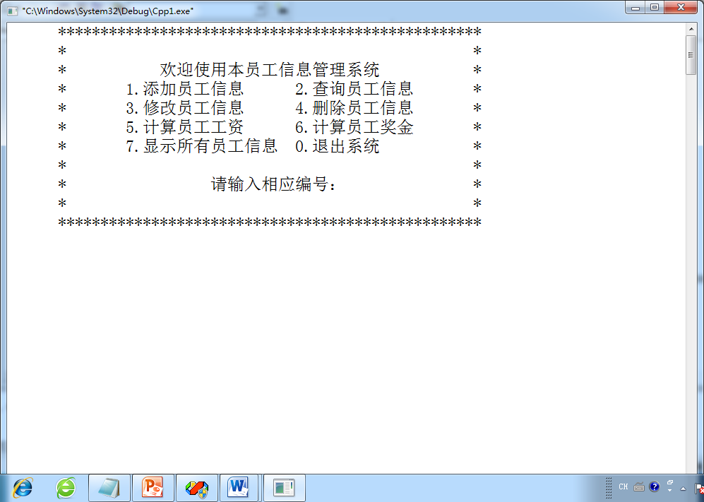
对于上面定义的不同类型的员工需要进行统一的管理，如对员工进行增、删、查、改等操作，这就需要再定义一些函数，如果将这些函数定义为普通函数，程序会显得杂乱。所以通常会另外定义一个管理类，用来对不同的具有继承关系的类进行处理，以保证程序的简洁性和可扩展性，系统主界面如图11-1所示。
图11-1 系统主界面
管理类EmployeeManage应包含的数据成员有对象数组及各类员工的实际人数。成员函数应包含构造函数、析构函数，增加、查询、修改、删除、显示员工的函数，以及计算所有员工工资和奖金的函数等。

